Slide 1
MathKGZ --
1 Сандуу Ондуктар – Бөлүү –Б Иш барагы
Иш барагы 2 өлчөмдө.
Анимацияларды текшерип, сабагыңызга КЕРЕГИ ЖОК слайддарды
ӨЧҮРҮП САЛЫҢЫЗ.

Slide 2
Ондуктар менен бөлүү
Бул эсептөөлөрдү жеңилдетүү үчүн, бөлүүнүүчүнү жана бөлүүчүнү 10го көбөйтүңүз.
1.2 ÷ 0.6 =
а) 1.4 ÷ 0.7 =
б) 1.8 ÷ 0.3 =
в) 1.5 ÷ 0.1 =
г) 4 ÷ 0.8 =
× 10
× 10
× 10
× 10
× 10
× 10
12 ÷ 6 =
д) 2.7 ÷ 0.3 =
е) 6.5 ÷ 0.5 =
ж) 6.4 ÷ 0.4 =
з) 9.6 ÷ 0.3 =
и) 9.6 ÷ 0.4 =
й) 3.6 ÷ 1.2 =
к) 8.4 ÷ 1.2 =
л) 6.5 ÷ 1.3 =
м) 6.8 ÷ 1.7 =
н) 9.6 ÷ 3.2 =
Амалдарды аткаргыла
Эсепти жеңилдетүү үчүн бөлүнүүчүменен бөлүүчүнү кайсы санга көбөйтсө болот?
о) 4 ÷ 0.02 =
п) 0.98 ÷ 0.07 =
р) 7.8 ÷ 0.06 =
т) 3 ÷ 0.12 =
у) 6.48 ÷ 0.27 =

Slide 3
Ондуктар менен бөлүү
Бул эсептөөлөрдү жеңилдетүү үчүн, бөлүүнүүчүнү жана бөлүүчүнү 10го көбөйтүңүз.
1.2 ÷ 0.6 =
а) 1.4 ÷ 0.7 =
б) 1.8 ÷ 0.3 =
в) 1.5 ÷ 0.1 =
г) 4 ÷ 0.8 =
× 10
× 10
× 10
× 10
× 10
× 10
12 ÷ 6 =
2
14 ÷ 7 =
2
18 ÷ 3 =
6
15 ÷ 1 =
15
40 ÷ 8 =
5
д) 2.7 ÷ 0.3 =
е) 6.5 ÷ 0.5 =
ж) 6.4 ÷ 0.4 =
з) 9.6 ÷ 0.3 =
и) 9.6 ÷ 0.4 =
27 ÷ 3 =
9
65 ÷ 5 =
13
64 ÷ 4 =
16
96 ÷ 3 =
32
96 ÷ 4 =
24
й) 3.6 ÷ 1.2 =
к) 8.4 ÷ 1.2 =
л) 6.5 ÷ 1.3 =
м) 6.8 ÷ 1.7 =
н) 9.6 ÷ 3.2 =
36 ÷ 12 =
3
84 ÷ 12 =
7
5
4
3
65 ÷ 13 =
68 ÷ 17 =
96 ÷ 32 =
Амалдарды аткаргыла
Эсепти жеңилдетүү үчүн бөлүнүүчүменен бөлүүчүнү кайсы санга көбөйтсө болот?
о) 4 ÷ 0.02 =
п) 0.98 ÷ 0.07 =
р) 7.8 ÷ 0.06 =
с) 3 ÷ 0.12 =
т) 6.48 ÷ 0.27 =
400 ÷ 2 =
200
98 ÷ 7 =
14
780 ÷ 6 =
130
300 ÷ 12 =
25
648 ÷ 27 =
24

Slide 4
Ондуктар менен бөлүү
Бул эсептөөлөрдү жеңилдетүү үчүн бөлүнүүчү менен бөлүүчүнү 10го же 100гө көбөйтүңүз.
2.7 ÷ 0.9 =
0.84 ÷ 0.12 =
а) 2.1 ÷ 0.3 =
б) 3.6 ÷ 0.4 =
в) 7.8 ÷ 0.6 =
× 10
× 10
× 100
× 100
× 10
× 10
× 10
× 10
27 ÷ 9 =
84 ÷ 12 =
г) 0.36 ÷ 0.09 =
д) 0.56 ÷ 0.07 =
е) 0.48 ÷ 0.08 =
ж) 3.6 ÷ 1.2 =
з) 12.1 ÷ 1.1 =
× 100
× 100
× 100
× 100
и) 0.54 ÷ 0.06 =
й) 0.72 ÷ 0.12 =
к) 27.3 ÷ 1.3 =
л) 24.6 ÷ 0.6 =
м) 4.48 ÷ 0.14 =
н) 48.6 ÷ 0.9 =
о) 67.2 ÷ 2.8 =
п) 1.47 ÷ 0.21 =
р) 6 ÷ 4 =
с) 2 ÷ 0.8 =
т) 0.54 ÷ 0.12 =
у) 11.9 ÷ 1.4 =
ф) 1.95 ÷ 0.06 =
х) 61.2 ÷ 2.4 =
ц) 4.27 ÷ 0.35 =

Slide 5
Ондуктар менен бөлүү
Бул эсептөөлөрдү жеңилдетүү үчүн бөлүнүүчү менен бөлүүчүнү 10го же 100гө көбөйтүңүз.
2.7 ÷ 0.9 =
0.84 ÷ 0.12 =
а) 2.1 ÷ 0.3 =
б) 3.6 ÷ 0.4 =
в) 7.8 ÷ 0.6 =
× 10
× 10
× 100
× 100
× 10
× 10
× 10
× 10
× 10
27 ÷ 9 =
3
84 ÷ 12 =
7
21 ÷ 3 =
7
36 ÷ 4 =
9
78 ÷ 6 =
13
г) 0.36 ÷ 0.09 =
д) 0.56 ÷ 0.07 =
е) 0.48 ÷ 0.08 =
ж) 3.6 ÷ 1.2 =
з) 12.1 ÷ 1.1 =
× 100
× 100
× 100
× 100
× 100
× 10
× 10
36 ÷ 9 =
4
56 ÷ 7 =
8
48 ÷ 8 =
6
36 ÷ 12 =
3
121 ÷ 11 =
11
и) 0.54 ÷ 0.06 =
й) 0.72 ÷ 0.12 =
к) 27.3 ÷ 1.3 =
л) 24.6 ÷ 0.6 =
м) 4.48 ÷ 0.14 =
× 100
× 100
× 10
× 10
× 100
54 ÷ 6 =
9
72 ÷ 12 =
6
273 ÷ 13 =
21
246 ÷ 6 =
41
448 ÷ 14 =
32
н) 48.6 ÷ 0.9 =
о) 67.2 ÷ 2.8 =
п) 1.47 ÷ 0.21 =
р) 6 ÷ 4 =
1.5
с) 2 ÷ 0.8 =
× 10
× 10
× 100
× 10
486 ÷ 9 =
54
672 ÷ 28 =
24
7
2.5
147 ÷ 21 =
20 ÷ 8 =
т) 0.54 ÷ 0.12 =
о) 11.9 ÷ 1.4 =
у) 1.95 ÷ 0.06 =
ф) 61.2 ÷ 2.4 =
х) 4.27 ÷ 0.35 =
× 100
× 10
× 100
× 10
× 100
54 ÷ 12 =
4.5
119 ÷ 14 =
8.5
195 ÷ 6 =
32.5
612 ÷ 24 =
25.5
427 ÷ 35 =
12.2

Slide 6
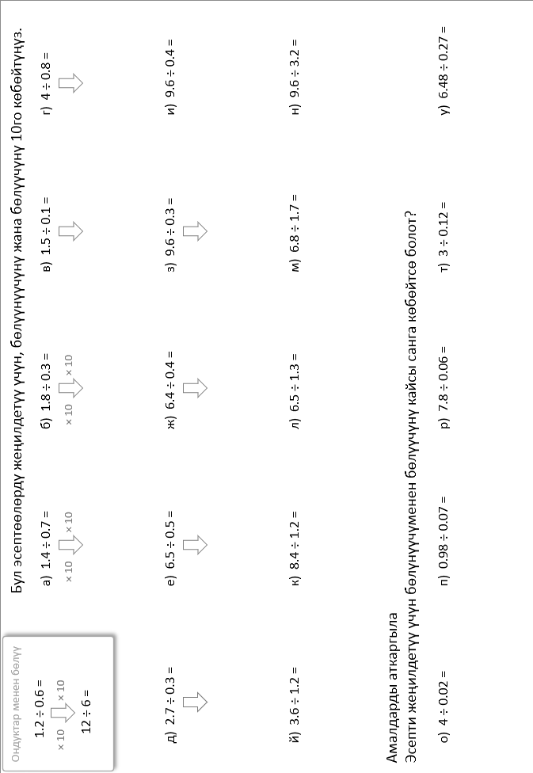

Slide 7
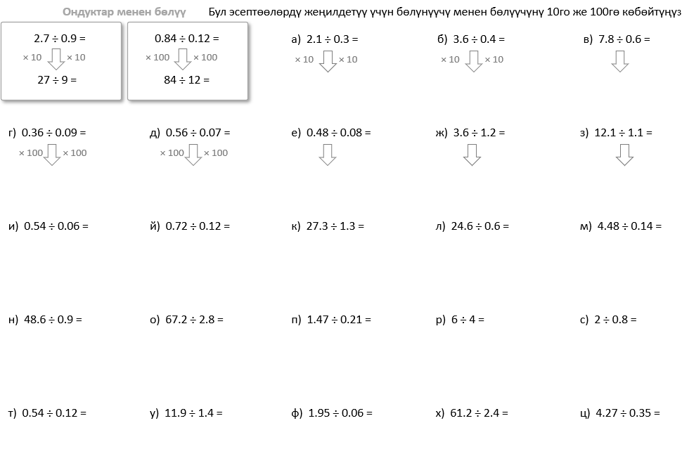

Slide 8
Суроолор барбы?
Комментарийлер?
Сунуштар?
…же ката таптыңызбы!?
Түрдүү пикирлер үчүн ыраазычылык билдиребиз.
Сураныч, электрондук кат жөнөтүңүз:
mathematicskgz@gmail.com

